Slide 1
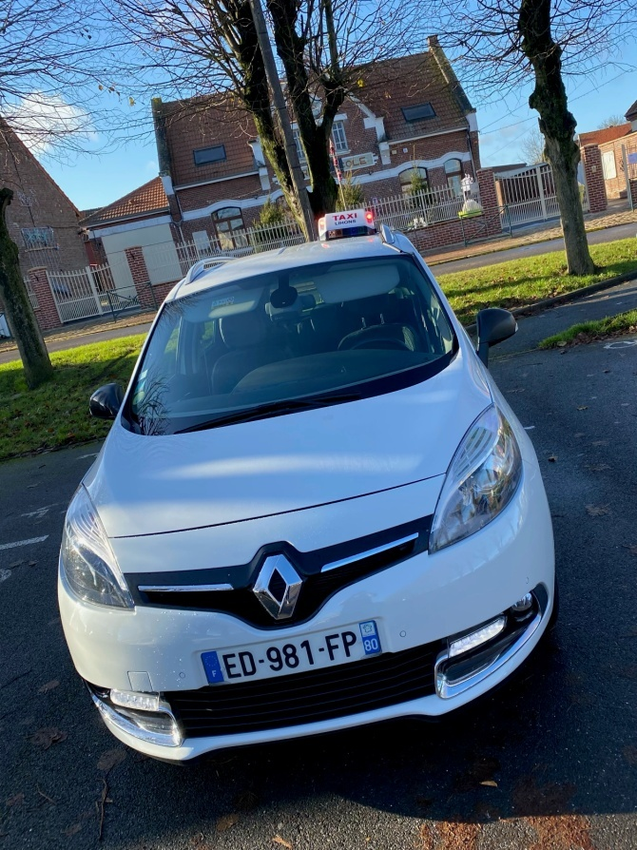
Une course?
Un rendez-vous?
Besoin de vous déplacer?
Un taxi est désormais à votre disposition au 03.22.85.40.15
Allô
TAXI?
Nouveau dans votre commune de Lihons

